Slide 1
Želim stablo
OŠ Iver, Sesvete
Bit ili ne – bit ljubičica?
Što želiš bit kad procvjetaš?

Slide 2
Opis projekta
U projektu “Želim stablo” sudjelovali su učenici 3., 5. i 6. razreda. Učenici 3. razreda su na satovima likovne kulture crtali “čarobne ljubičice” koje bi mogle procvjetati u našem projektu. Učenici 5. razreda pratili su vanjske uvjete potrebne za rast i razvoj biljke. Dio razreda pratio je rast i razvoj biljke uz pomoć micro:bita, dok je drugi dio razreda samostalno zalijevao ljubičicu. Micro:bit su isprogramirali učenici 6. razreda.

Slide 3
Cilj projekta
Cilj projekta je razvijanje osjećaja odgovornosti i rada u timu, poticanje istraživačkog duha, razmišljanje i promišljanje o uspjehu i neuspjehu te upotreba IKT-a u nastavi. Radom u timu potaknuti razvoj suradnje i međuljudskih odnosa između učenika.

Slide 4
Hipoteza
Biljka koja raste u kontroliranim uvjetima vlažnosti procvjetat će prije u odnosu na biljku koju zalijevamo samostalno.

Slide 5
Tijek projekta
A) programiranje micro:bita
B) praćenje vlage i zalijevanje biljaka
C) izložba „čarobne ljubičice”

Slide 6
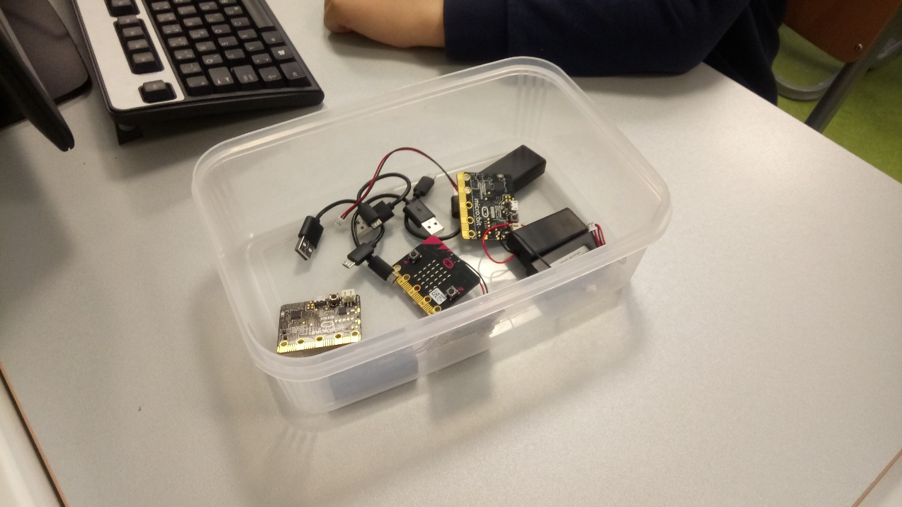
a) Programiranje micro:bita
Učenici 6.a razreda sudjelovali su u programiranju micro:bita.

Slide 7
b) Praćenje vlage i zalijevanje biljaka
Učenice 5.a razreda svakodnevno su pratile vlažnost kod biljke koju smo zalijevali uz pomoć micro:bita.
...a drugu biljku su samostalno zalijevali

Slide 12
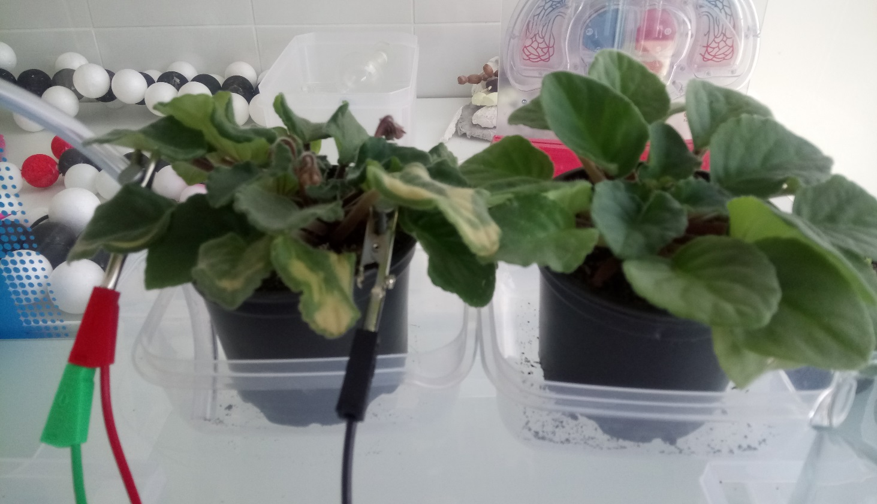

Slide 14
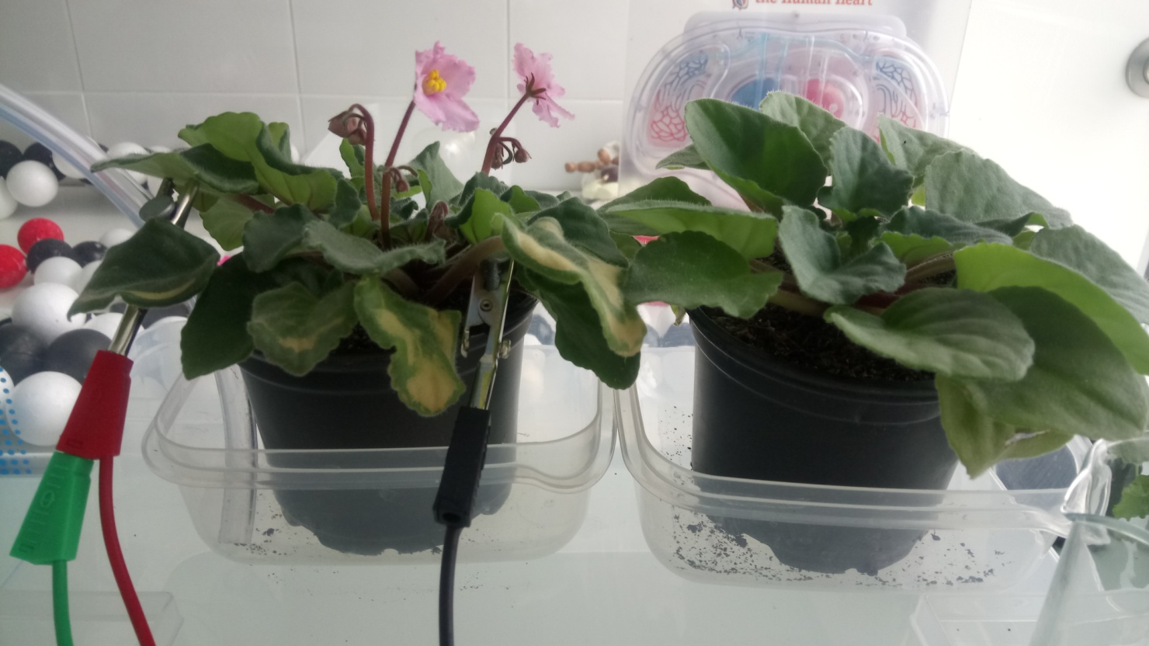

Slide 15
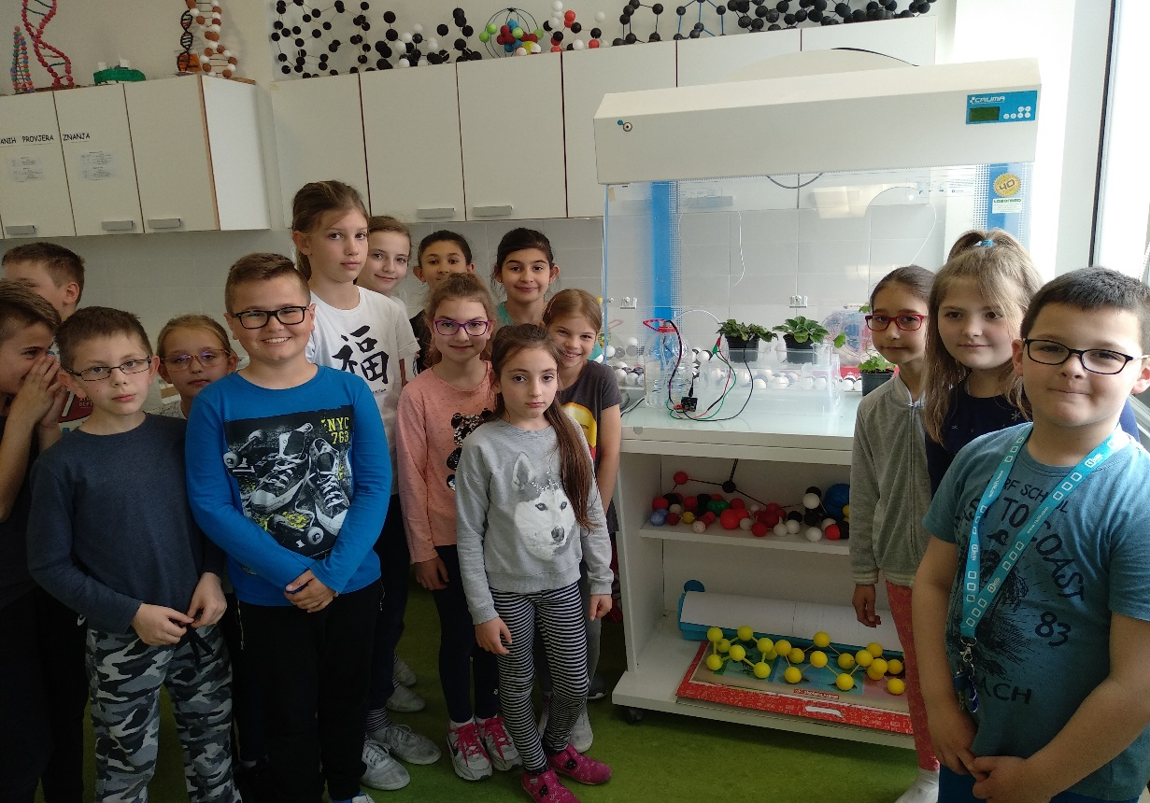
c) ˮčarobne ljubičiceˮ
Učenici 3.a su nakon kratkog predavanja o micro:bitu na poklon dobili cvijet afričke ljubičice koju su ponijeli u svoj razred te su napravili crteže svojih „čarobnih ljubičica”

Slide 16
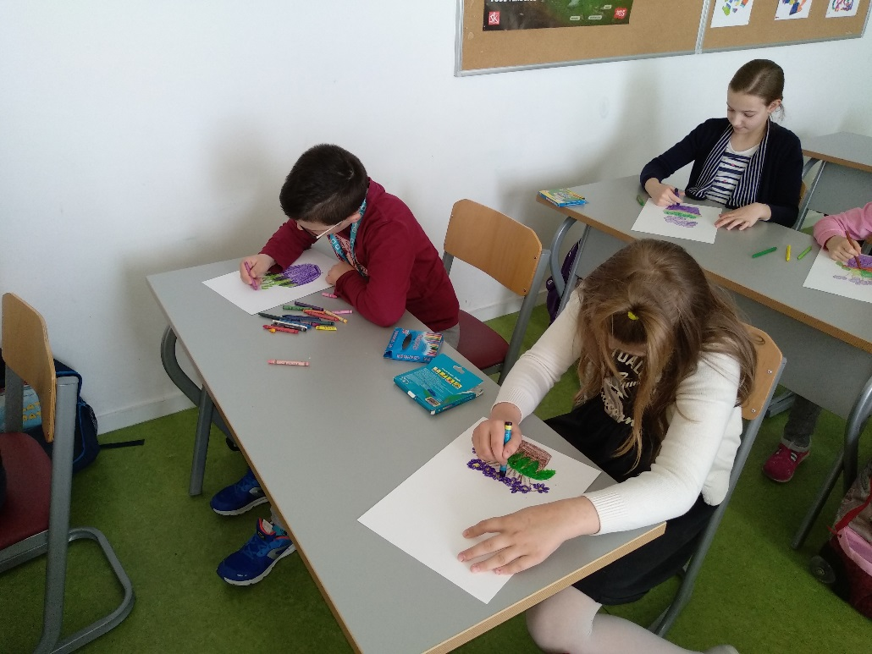
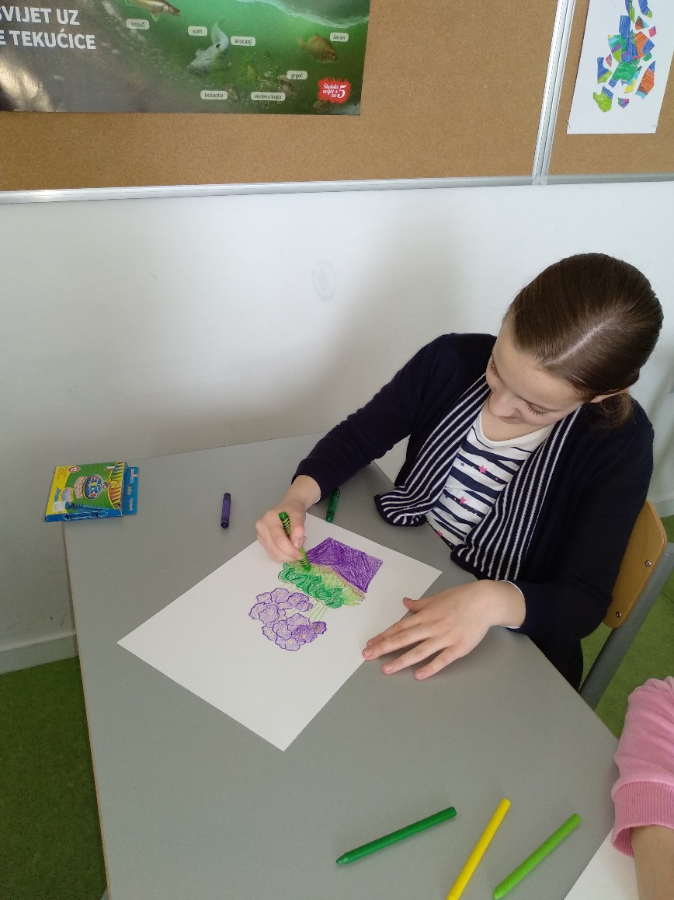

Slide 17
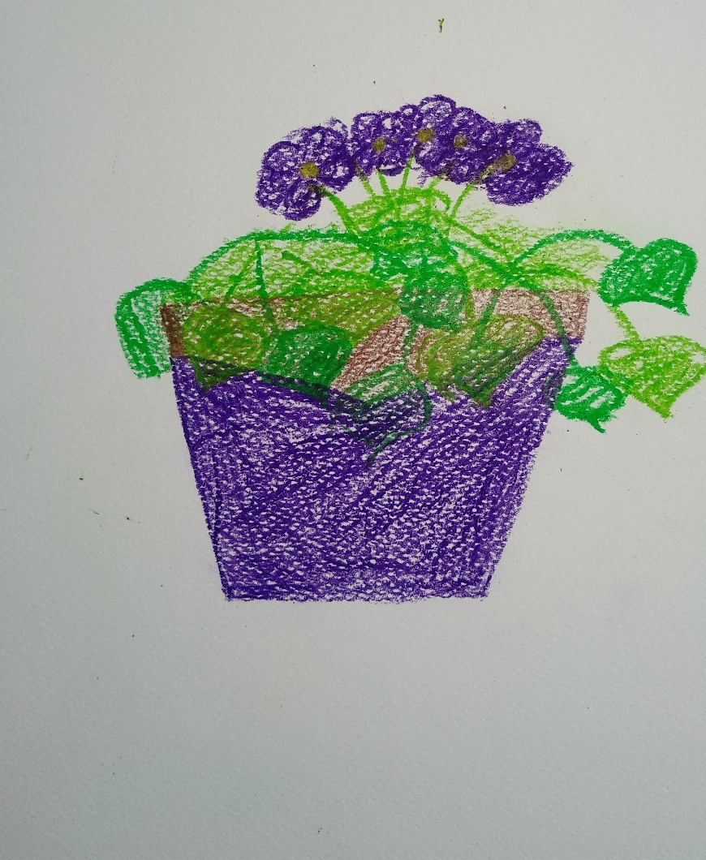
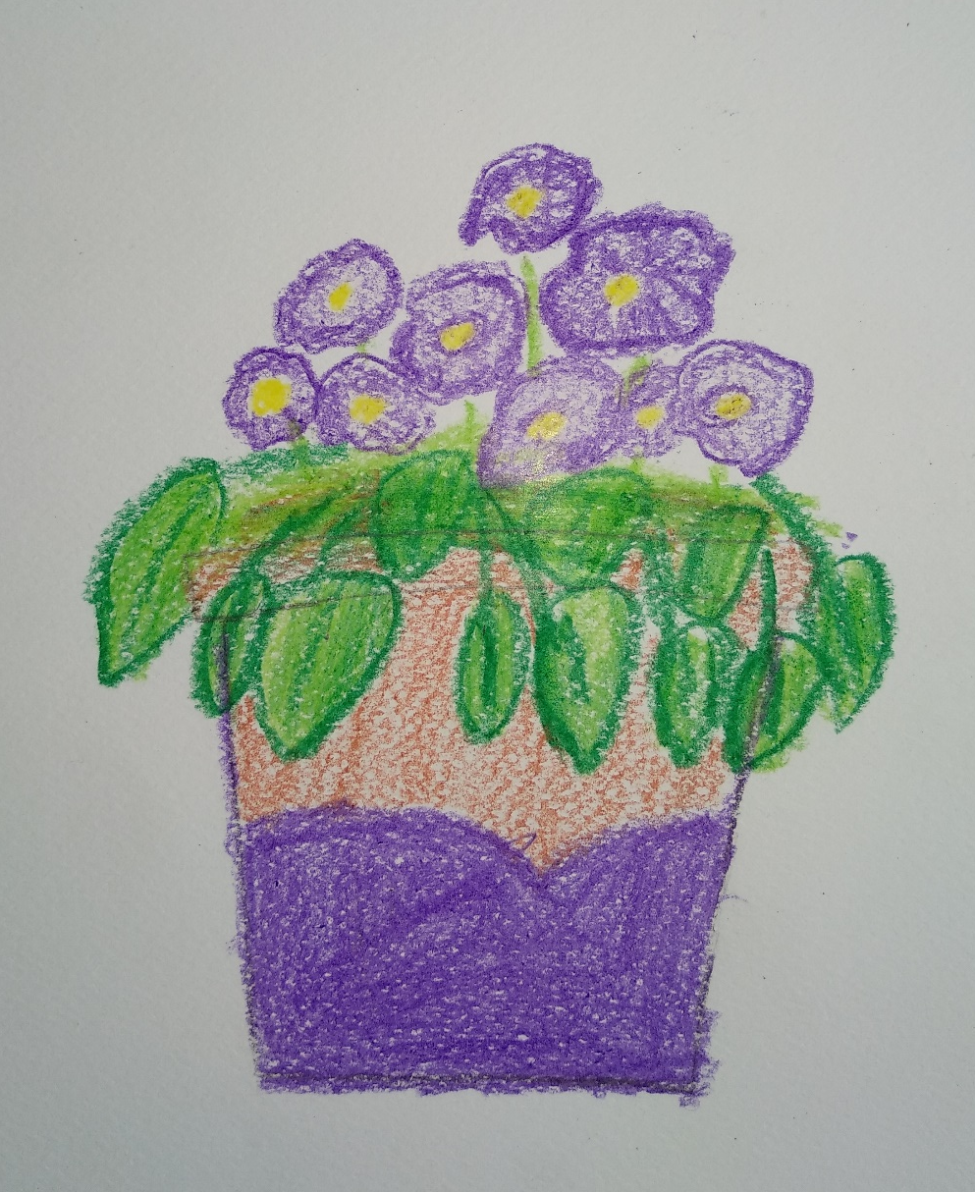

Slide 18
Zaključak
Biljka koju smo zalijevali uz pomoć micro:bita procvjetala je prije u odnosu na biljku koju smo proizvoljno zalijevali.
Tijekom provedbe projekta susreli smo se s mnoštvom problema: baterija koja napaja micro:bit se vrlo brzo istrošila, pumpica je nekontrolirano ispuštala velike količine vode, listovi afričke ljubičice koja je bila izložena većoj količini sunčeve svjetlosti postali su prošarani i svjetliji.

Slide 19
Sudionici
Učenici 3.a razreda
Učenici 5.a razreda
Učenici 6.a razreda
Ivana Mick
Roman Rubčić
Andrea Gabud
Filip Gorupec

